Slide 1
Layout HTML5
Håkon Tolsby

Slide 2
Krav til innlevering
Utvikles i HTML5
Være velformet og validert
Benytte eksternt css
Drop down menyer
Basere seg på HTML5 tagger for sideoppsett: <header> <nav> <article> <section> <footer> <aside>
Innlevering mandag: 5. september

Slide 3
Posisjonering float og clear
float kan ha verdiene left, right og none (default). Bestemmer hvordan et element (boks) flyter i forhold til nærliggende elementer. Velger du left vil elementet (boksen) flyte til venstre. Velger du right vil elementet (boksen) flyte til høyre. none viser elementet (boksen) der hvor det er på siden.
clear kan ha verdiene left, right, both og none (default). Hvis et tidligere element har float og man vil under det elementet som har float, bruker man clear:
Med clear:left vil elementet bli vist under foregående element med float:left egenskapen, i stedet for til høyre.
Med clear:right vil elementet bli vist under foregående element med float:right egenskapen, i stedet for til venstre.
Med clear:both vil elementet bli vist under foregående element med float:right eller float:left egenskapen, i stedet for en av sidene.
Med clear:none vil elementet bli vist ved siden av et foregående element med float-egenskapen.

Slide 4
Posisjonering position
position plasserer et element i static, relative, absolute eller fixed possisjon.
static: Default. Elementet har den posisjonen som en normal flyt på siden gir.
relative: Plasserer elementet relativt til sin normale posisjon
absolute: Plasserer elementet absolutt i forhold til den blokk som den er plasser i.
fixed: Plasserer elementet i en fiksert possisjon relativ til browserens vindu.

Slide 5
HTML5 -strukturtagger
<nav> navigasjon/meny
<header> seksjons-header
<article> innholdselement
<section> seksjon innenfor et element
<footer> seksjons-footer
<aside> sideelement

Slide 6
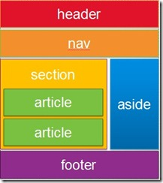
Flere måter å bruke de semantiske taggene for side-layout
http://blogs.msdn.com/b/jennifer/archive/2011/08/01/html5-part-1-semantic-markup-and-page-layout.aspx

Slide 7
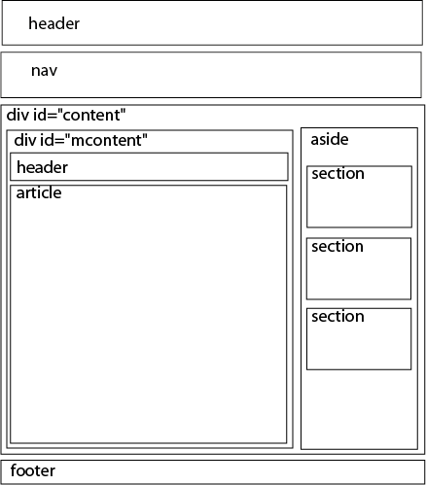
Sidestruktur
http://www.it.hiof.no/grit/forelesning/web4/ html5-eksempel.html
http://www.it.hiof.no/grit/forelesning/web4/
style.css

